Slide 1
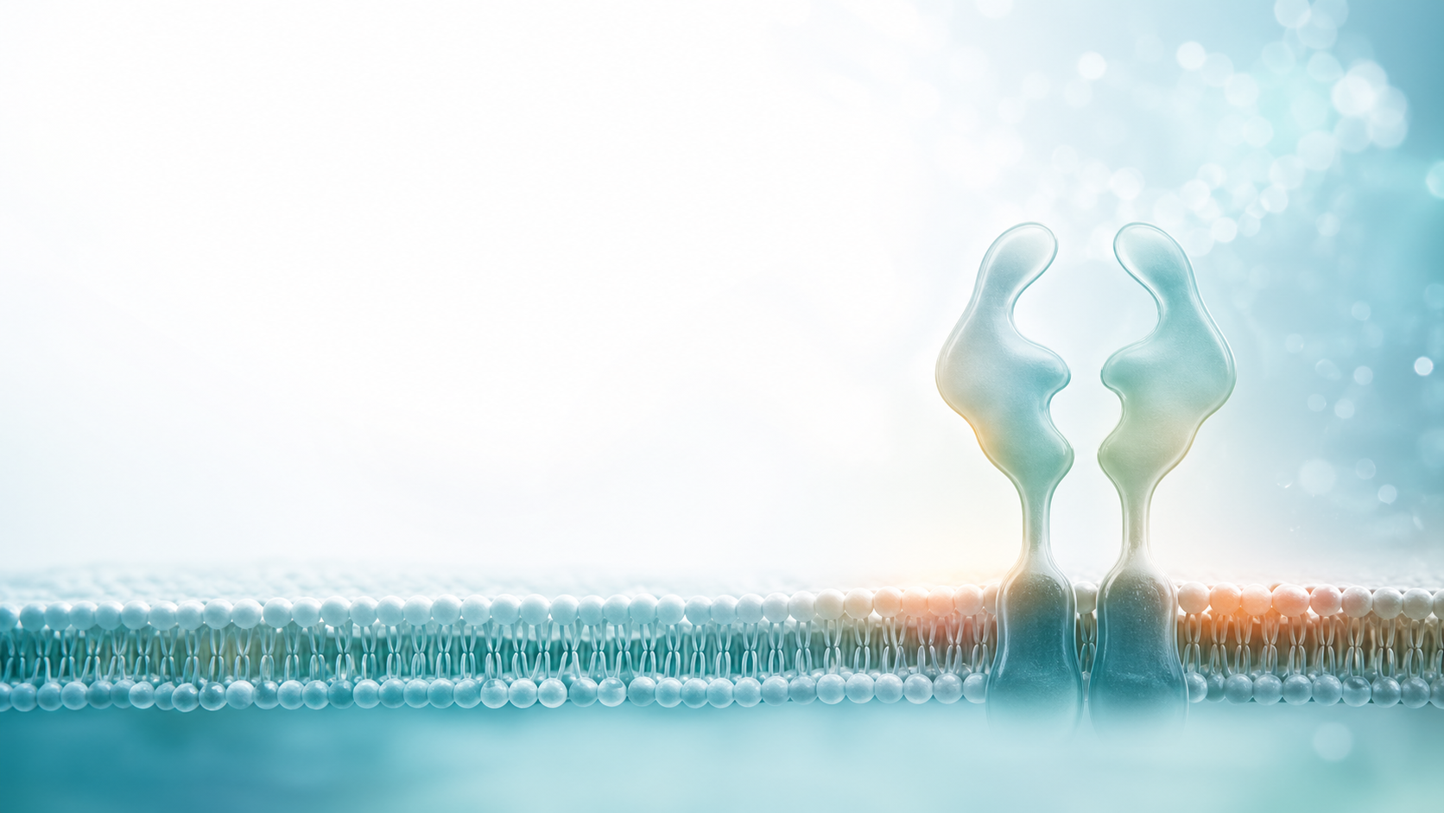
EGFR-MYO1D 진행 보고
EGFR 모델을 먼저
만들고 확인했습니다
대표 구조도 정했습니다
MYO1D가 EGFR에 붙는지 보려면, 먼저 EGFR의 모양과 방향을 정해야 합니다.
모델 만들기
200 ns 확인
대표 구조 선택
이번 발표는 EGFR 대표 구조를 정하고 MYO1D 분석으로 넘어가는 준비 상황입니다.
01 / 09
표지 그림은 개념 그림입니다. 결과 설명은 로컬 데이터 파일을 기준으로 했습니다.

Slide 2
왜 먼저 해야 하나?
MYO1D를 보기 전에 EGFR 모양부터 정합니다
EGFR 모양이 바뀌면 MYO1D가 붙는 위치도 달라 보일 수 있습니다. 그래서 기준이 될 EGFR 모델을 먼저 정했습니다.
01
→
02
→
03
→
04
→
05
EGFR 대표 구조 정하기
MYO1D 붙여보기
붙는 자리 찾기
작은 홈 찾기
화합물 넣어보기
Cluster 1/2 구간 대표 구조 사용
EGFR 모델이 정해진 뒤 진행
EGFR의 어느 부분과 닿는지 확인
약물이 들어갈 만한 공간 후보
이 발표의 결과가 아니라 다음 단계
이번 발표 내용
아직 다음 단계
EGFR의 여러 부분을 이어 붙여 기본 모델을 만들었습니다.
MYO1D를 붙여본 최종 결과는 아직 아닙니다.
+10° 방향 모델이 현재 지표에서 가장 좋아 보였습니다.
붙는 자리와 작은 홈 찾기는 다음 단계입니다.
Cluster 1/2 대표 구조를 다음 입력 후보로 정했습니다.
화합물 docking은 MYO1D 자리와 pocket을 본 뒤 시작합니다.
02 / 09
자료: reports/EGFR_modeling_clustering_PPT_data_package.md

Slide 3
모델을 만든 방법
EGFR은 여러 자료를 이어 붙여 만들었습니다
EGFR의 막 부분, 연결 부분, 세포 안쪽 효소 부분을 각각 다른 구조 자료에서 가져와 하나의 모델로 만들었습니다.
부분
자료
무엇에 썼나
주의할 점
작업 순서
막 부분을 먼저 맞춤
막을 지나는 부분
2M0B
EGFR 두 가닥이 막을 지나는 모양
스크립트에서는 634-670 구간을 사용
2M0B 자료로 EGFR 두 가닥의 막 부분을 잡음
연결부 방향을 참고
막 근처 연결부
2M20
막 근처에서 이어지는 방향 참고
좌표 생성 과정 일부는 추가 확인 필요
2M20 자료로 막 근처 방향을 정리
세포 안쪽 큰 부분을 붙임
세포 안쪽 효소부
3GT8
inactive KD dimer 모양 참고
번호 체계가 달라서 해석 시 주의
3GT8 자료로 KD dimer 부분을 배치
빈 구간을 계산으로 채움
빈 구간 채우기
MODELLER
없는 구간을 계산으로 메움
실험 구조가 아니라 모델링 결과
JM-B와 A-loop처럼 없는 부분을 MODELLER로 보완
방향 후보 5개를 만듦
-20°, -10°, 0°, +10°, +20°를 비교
Slide 6의 구조 그림은 이 모델 PDB의 실제 CA 좌표를 이용해 만든 overview입니다.
03 / 09
자료: 1.align/*, 01_numbering_provenance/template_model_mapping.csv

Slide 4
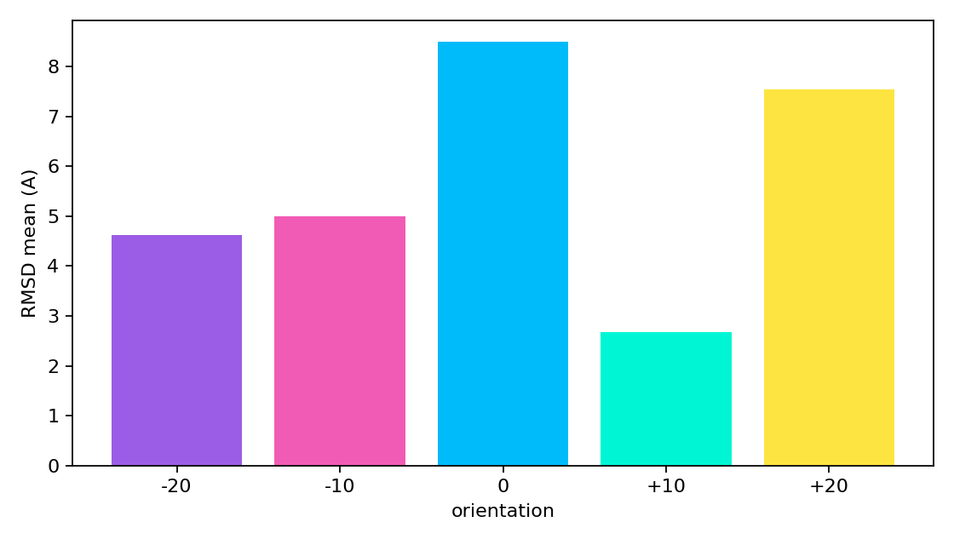
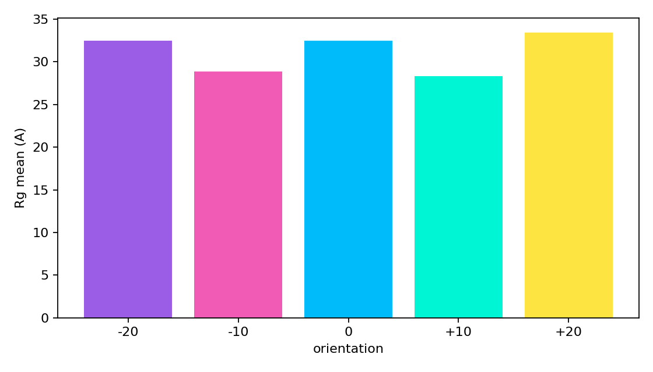
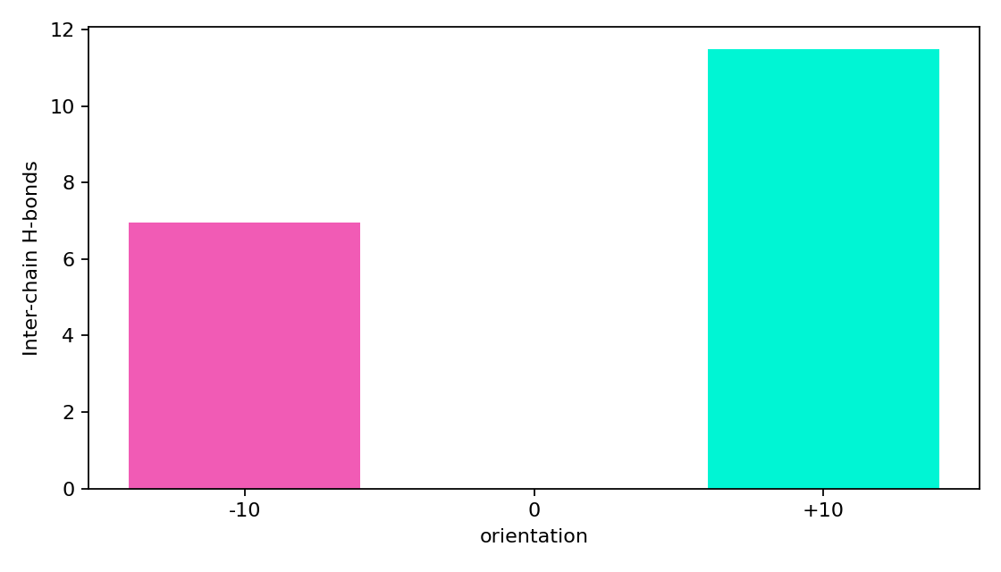
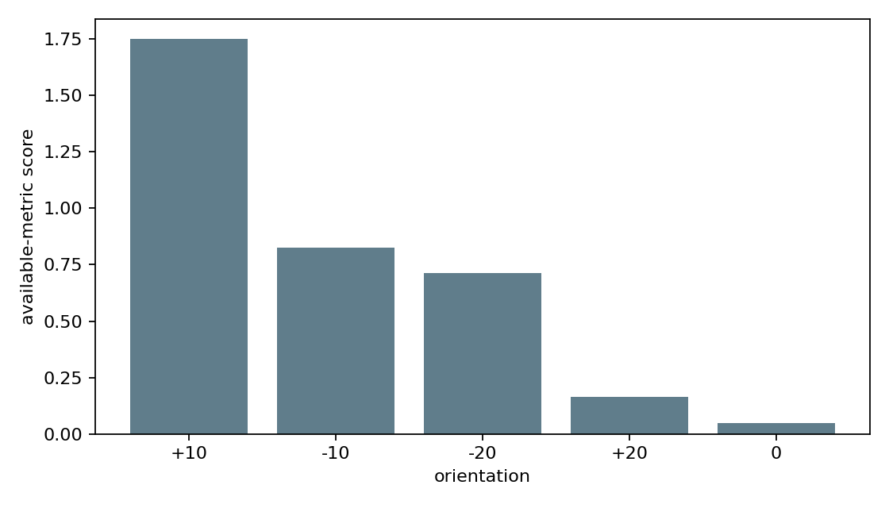
방향 비교
+10° 방향 모델이 가장 좋아 보였습니다
EGFR 안쪽 큰 부분을 여러 각도로 돌려 비교했고, 현재 계산된 지표에서는 +10°가 가장 안정적으로 보였습니다.
선택 이유
움직임 크기
2.68 Å
RMSD가 낮을수록 덜 흔들린다는 뜻
전체 크기
28.31 Å
Rg가 비슷하게 유지되어 비교적 안정적
각 방향별 흔들림 정도(RMSD)
각 방향별 전체 크기 변화(Rg)
두 가닥 연결
11.49
H-bond가 더 많이 보인 조건
주의: 모든 지표가 완벽하게 다 있는 것은 아닙니다. 그래도 현재 가지고 있는 자료에서는 +10°가 가장 좋은 후보입니다.
두 가닥 사이 연결 정도(H-bond)
현재 지표를 합친 방향 점수
04 / 09
자료: 02_orientation_metrics/orientation_comparison_table.csv, figures/

Slide 5
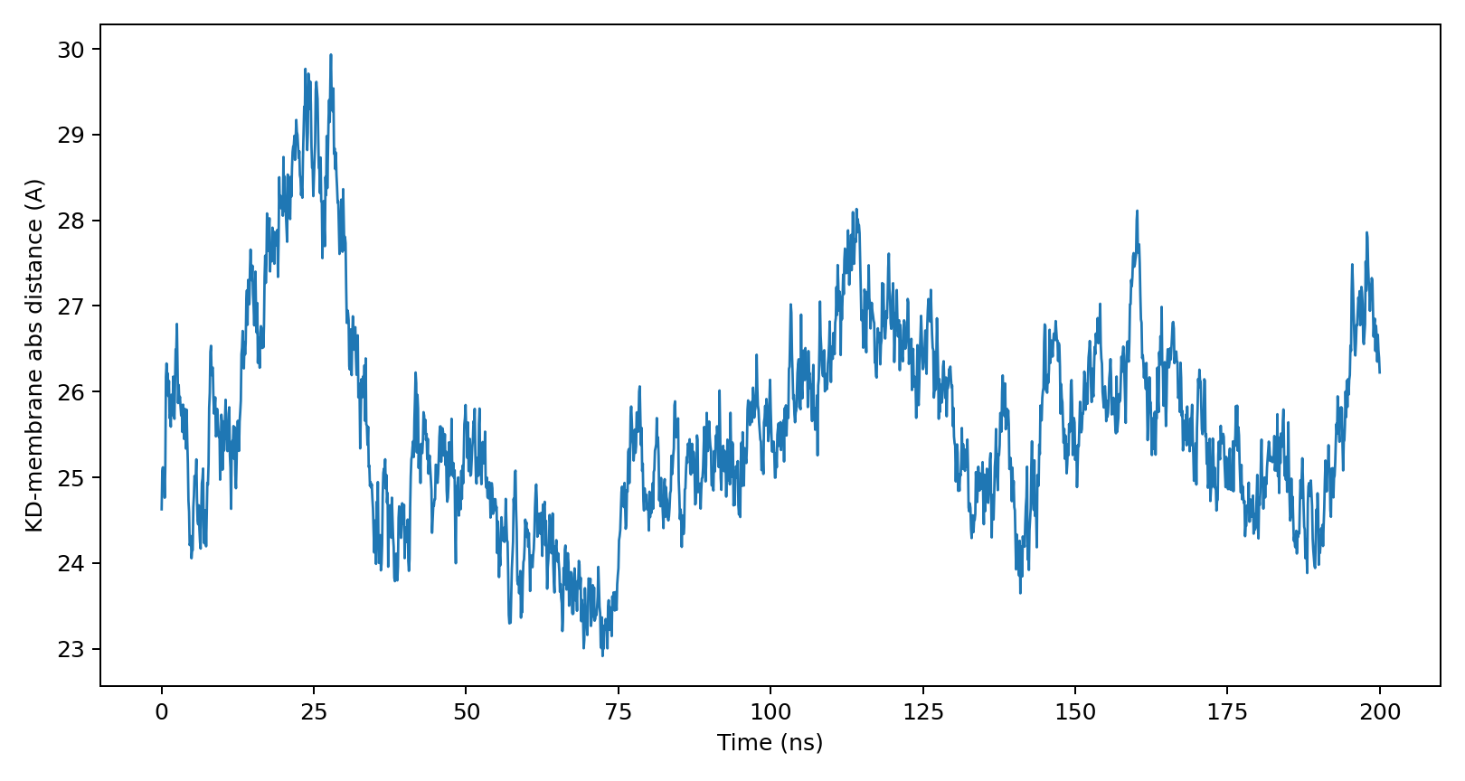
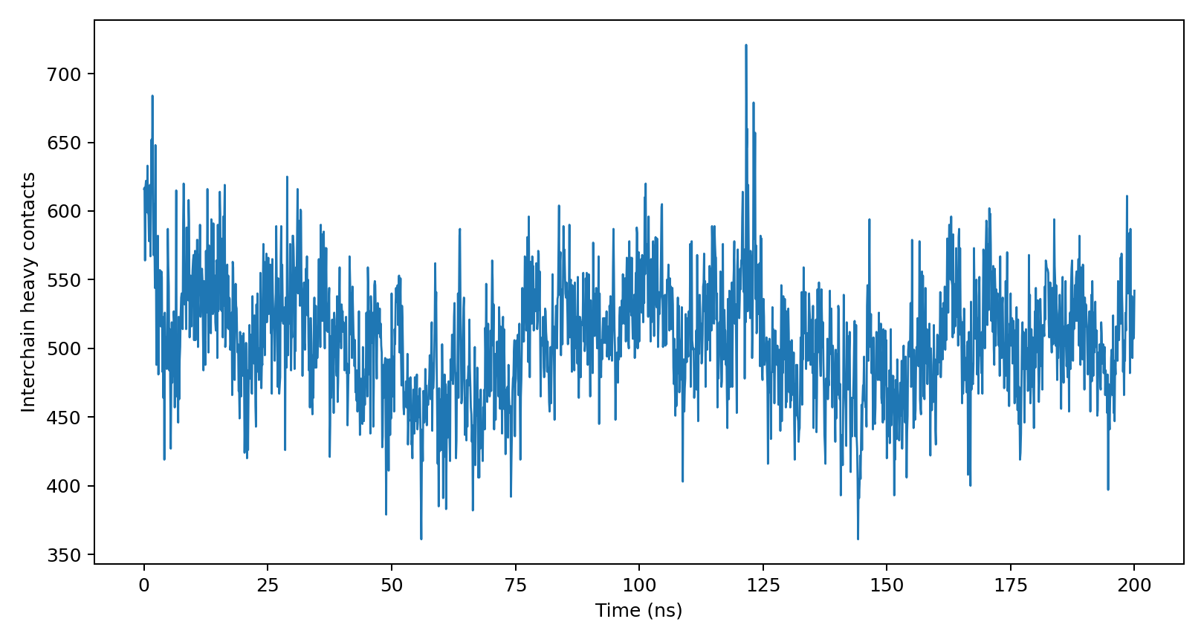
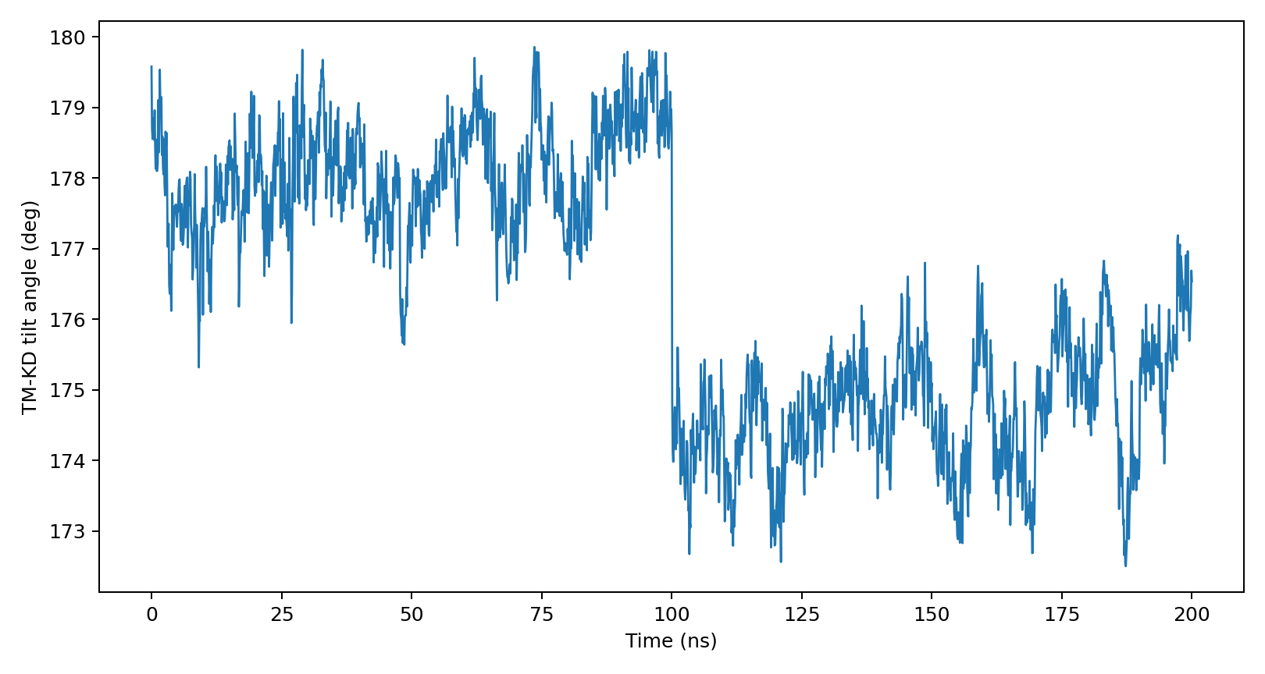
200 ns 확인
최종 움직임 기록 파일을 확인했습니다
trajectory는 단백질이 시간에 따라 어떻게 움직였는지 저장한 기록입니다. 이번에는 +10° 모델의 200 ns 기록을 확인했습니다.
원자 수
저장 장면 수
확인한 시간
검사 결과
49,854
2,001
0-200 ns
OK
물 분자를 뺀 최종 시스템
시간별로 저장된 구조 장면
ns는 아주 짧은 시간 단위
분석에 사용할 수 있는 상태
KD 부분이 막에서 얼마나 떨어져 있는지
EGFR 두 가닥이 서로 얼마나 닿아 있는지
막 부분과 KD 부분의 각도 변화
사용한 최종 파일: EGFR_plus10_step7_production_nw.gro + EGFR_plus10_step7_200ns_nw.xtc. 다른 full_200ns.xtc 파일은 최종 근거로 쓰지 않았습니다.
05 / 09
자료: gmx_check_EGFR_plus10_step7_200ns_nw.txt, trajectory_metrics/

Slide 6
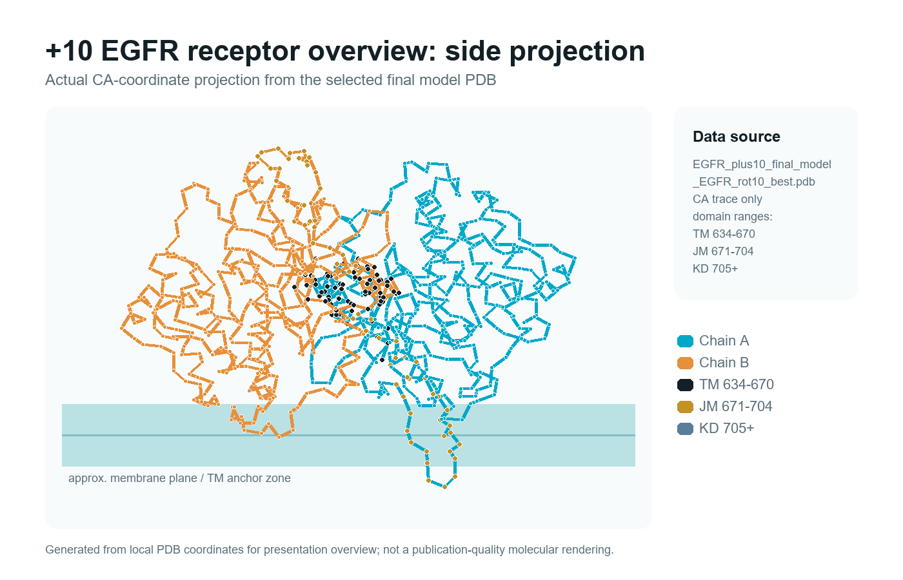
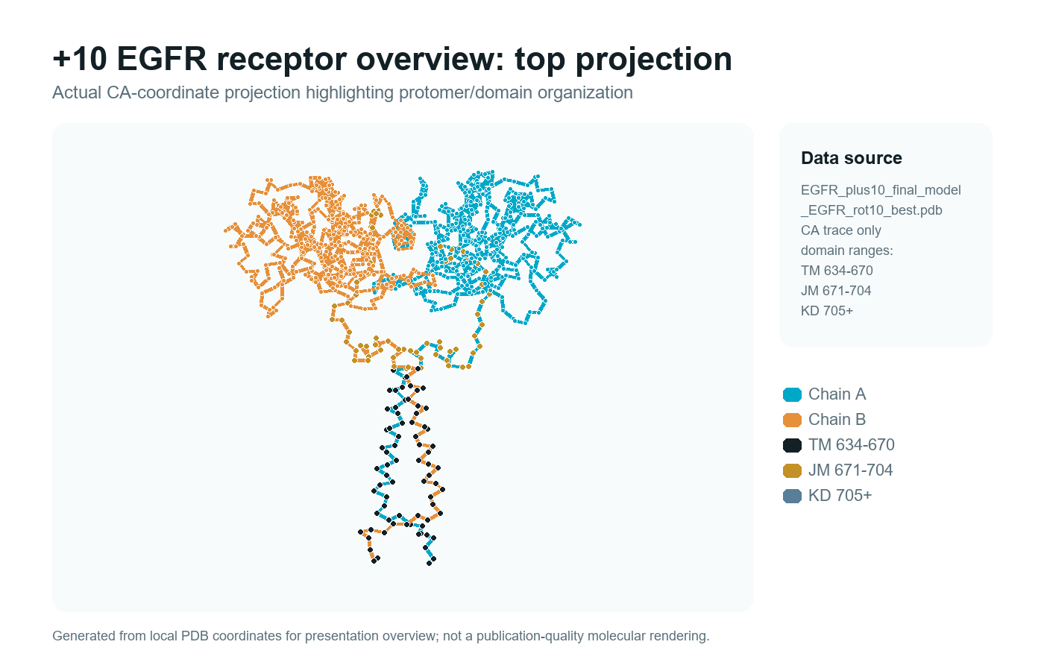
구조 그림으로 확인
EGFR 구조 그림
아래 그림은 실제 PDB 좌표를 간단히 그린 overview입니다. 현재 진행 상황 설명용으로 사용합니다.
쉽게 말하면
+10° 모델은 막 근처에서 EGFR 두 가닥이 같이 있는 모양을 유지합니다.
200 ns 확인 결과, 다음 MYO1D 분석에 넣을 후보로 쓸 수 있어 보입니다.
막과의 거리
25.66 Å
150-200 ns 구간 평균
두 가닥 접촉
505.28
서로 가까운 원자 접촉 수
주의: 이 그림은 실제 좌표를 단순하게 그린 overview입니다. 더 예쁜 최종 그림은 PyMOL/ChimeraX로 나중에 만들 수 있습니다.
옆에서 본 EGFR 모델과 막 위치
위에서 본 EGFR 두 가닥의 배치
06 / 09
자료: EGFR_plus10_final_model_EGFR_rot10_best.pdb, membrane_stability_*_mdanalysis.csv

Slide 7
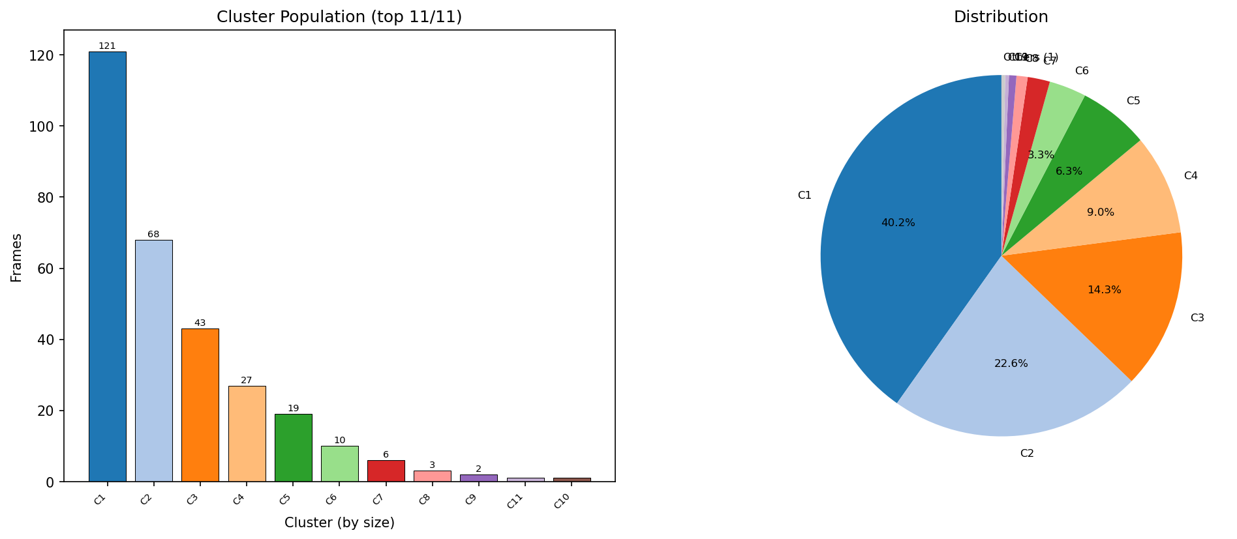
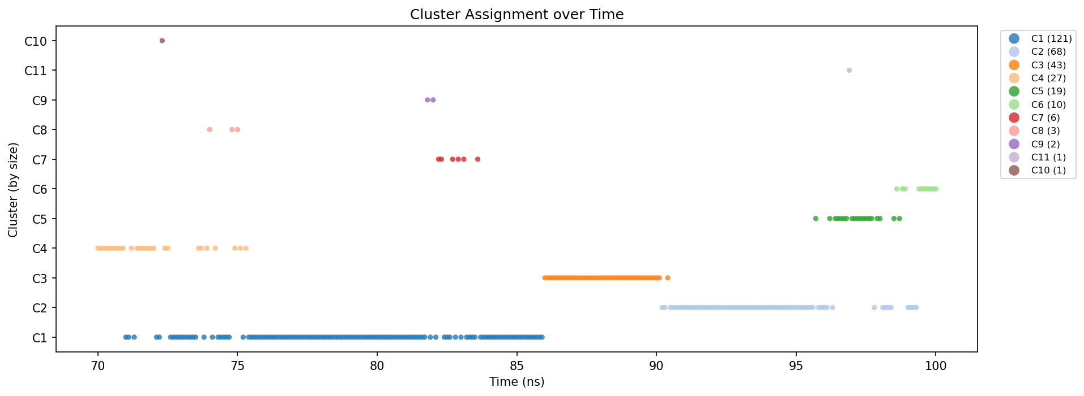
대표 구조 선택
Cluster 1과 2 대표 구조를 쓰기로 했습니다
clustering은 비슷한 구조끼리 묶어서 대표 모양을 고르는 과정입니다. 이번에는 Cluster 1/2가 나오는 구간을 다음 MYO1D 분석 입력으로 사용합니다.
선택한 대표 구조
선택 구간
70-100 ns, cutoff 0.173 nm
사용
Cluster 1
121/301장, 40.2%, 대표 시간 79.3 ns
대표 1
Cluster 2
68/301장, 22.6%, 대표 시간 93.5 ns
대표 2
선택 구간에서 C1과 C2가 가장 큰 대표 그룹으로 나타남
C1 구조 파일
EGFR_170-200.pdb로 정리된 대표 구조
사용
C2 구조 파일
cluster_2_representative.pdb
사용
쉽게 말하면: EGFR 대표 구조는 C1 하나만 보지 않고, C1과 C2 두 모양을 다음 MYO1D docking 입력 후보로 가져갑니다.
시간에 따라 어느 cluster에 속했는지 표시
07 / 09
자료: 3.rotate_EGFR/10/cluster_results/70-100ns_cut0.173/clustering_summary.txt

Slide 8
현재 상태 정리
완료한 일과 남은 일
발표에서는 완료된 일, 확인 중인 일, 다음에 할 일을 나누어 보여주면 됩니다.
지금 말할 수 있음
아직 확인 필요
다음 단계
EGFR 기본 모델을 만들었습니다.
C1/C2 구조 파일을 MYO1D docking 입력 형식으로 정리합니다.
MYO1D를 EGFR에 붙여보는 docking.
+10° 방향 모델을 현재 후보로 골랐습니다.
대표 구조별로 MYO1D docking 결과를 비교해야 합니다.
MYO1D가 닿는 EGFR 위치 찾기.
200 ns 움직임 기록 파일을 확인했습니다.
약물이 들어갈 만한 작은 홈 찾기.
Cluster 1/2 대표 구조를 다음 입력 후보로 정했습니다.
더 예쁜 구조 그림은 나중에 PyMOL/ChimeraX로 만들 수 있습니다.
대표 구조가 정해진 뒤 화합물 docking.
일부 연결부 제작 과정은 추가 확인이 필요합니다.
발표 핵심: EGFR 모델 준비, 200 ns 확인, C1/C2 대표 구조 선택까지 진행 완료. 이제 MYO1D 분석으로 넘어갑니다.
08 / 09
자료: reports/EGFR_modeling_clustering_PPT_data_package.md, reports/다음할일.md

Slide 9
다음 단계
대표 구조를 정했고 MYO1D로 갑니다
다음 분석에서는 Cluster 1과 Cluster 2 대표 구조에 MYO1D를 붙여보고, 어느 위치가 반복해서 나오는지 비교합니다.
다음 작업 순서
정해진 입력
1
C1/C2 구조 준비
C1과 C2 대표 구조를 MYO1D docking에 사용합니다
두 대표 구조를 docking 입력으로 정리
2
MYO1D 붙여보기
C1과 C2 각각에 MYO1D docking
Cluster 1은 가장 많이 나온 대표 모양입니다.
닿는 자리 정리하기
3
Cluster 2는 두 번째로 많이 나온 대표 모양입니다.
EGFR에서 MYO1D가 닿는 부분 표시
689/692/713/715 같은 residue 이름을 최종 topology 기준으로 다시 확인합니다.
4
작은 홈 찾기
약물이 들어갈 만한 공간 후보 찾기
다음에 추가할 자료: C1/C2별 MYO1D docking 결과, 반복해서 닿는 EGFR 위치, pocket 후보.
5
화합물 넣어보기
대표 구조와 pocket이 정해진 뒤 진행
09 / 09
다음 작업은 reports/다음할일.md에 따로 정리했습니다.

